Slide 1

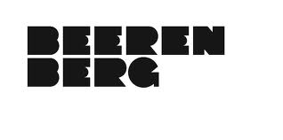

Hva legger vi i
”beste praksis”
Beste praksis" er en beskrivelse av en anbefalt
(eller påkrevd) måte å utføre en arbeidsoppgave på.
Av Reidar Kvalvaag
Beerenberg

Slide 2
BEST
”Beste Praksis”
Er et allment akseptert metode eller prosesser som over tid fører til gitte resultater
Ofte brukt på områder hvor ingen spesifikk metodikk er på plass
Hoved idèen er at med riktig prosesser, oppfølging og overvåking, kan et ønsket resultat leveres
I ”beste praksis” ligger og et kontinuerlig forbedringspotensial og et utviklingsaspekt
Kan også oppfattes som en dynamisk utvikling mot en gitt standard av høy kvalitet

Slide 3
Anvendelse av ”beste praksis”
Forstå oppgaven
Identifisere krav
Styre risiko
Gjennomføre oppgaven
Evaluere resultatet

Slide 4
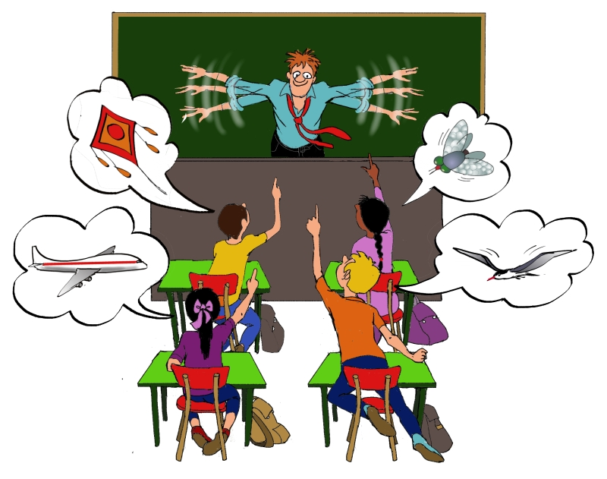
Forstå oppgaven
Drøft
Kommenter
Spør
Forståelse om hva som skal gjøres
Arbeidslaget må ha erfaring og forståelse av arbeidsoppgaven

Slide 5
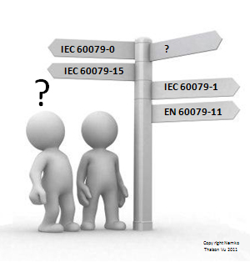
Identifisere krav
Drøft
Kommentarer
Forståelse av hvilke krav som er gjeldende for oss.
Arbeidslaget sin forståelse av krav
Monteringsanvisning
Selskaps spesifikke krav

Slide 6

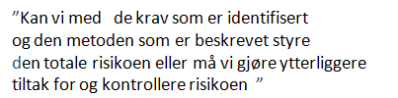
Styre risiko
Risikostyring handler om å forstå risiko og identifisere og håndtere denne for å oppnå ønskede mål.
Tilrettelegging
Samtidige aktiviteter
Sperringer
Ta to
Kompetanse
Erfaringsoverføring
Løpende risikovurdering
Ytre påvirkninger

Slide 7
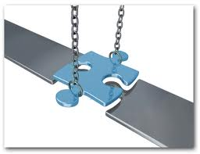
Gjennomføre oppgaven
Har vi forståelse av hva som skal bli gjort?
Har vi erfaringsoverføringer fra tidligere jobber?
Har vi erfaring/kompetanse i arbeidslaget?
Er jobben planlagt /koordinert iht. andre aktiviteter i området?
Bruker informasjon.

Slide 8
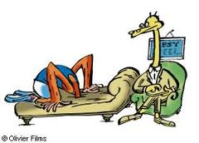
Evaluere resultatet
Arbeidslag deltar i gjennomgang av resultat.
Vurdere innspill/forbedringsforslag på prosesser
Sørge for erfaringsoverføring hvor dette er relevant

Slide 9

Utfordring med etterlevelse
Har vi for mye og forholde oss til?
Er vi for opptatt av dokumentasjon/prosedyrer enn selve arbeidet som skal utføres?
Dekker ”beste praksis” krav til bruker?

Slide 10

Utfordringer ved ”beste praksis”
  Hjelper ikke med gode rutiner når vårt eget ”beste praksis” blir underlagt kunden sitt system.
  Fra ord til handling
  Få alle ledd i organisasjonen til å ha et eierskap i dette.

